Slide 1
数据降维与模型复杂度
第30小组
汪泓涛 白浩闻 邓李伦 龙利 李皓铭
3120107077 3120107068 3120307024 3120107065 3120307049

Slide 2
Introduction
大样本
高维度
卷积层
（CV为例）
深度学习算法
丰富的特征
小样本
高维度
方法1
方法2
…
深度学习算法
过拟合！
传统机器学习算法
维度问题

Slide 3
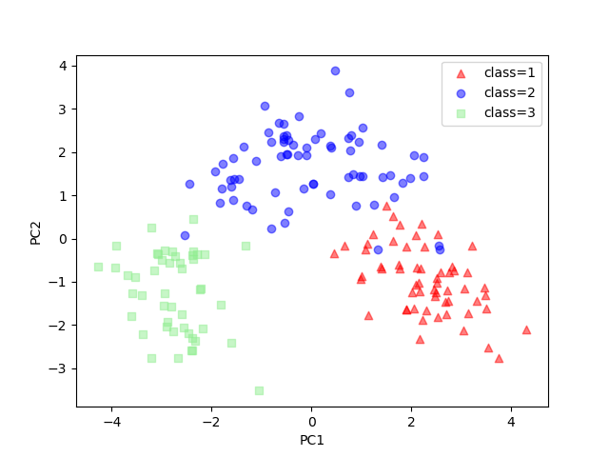
Introduction
UCI葡萄酒数据集
主成分分析
13维数据→2维数据
降维方法
降维后维度

Slide 4
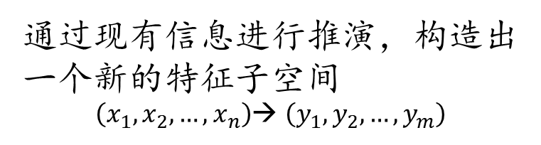
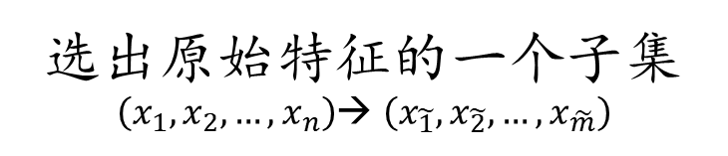
Related Researches
数据降维方法
特征选择
选出原始特征的一个子集
$\left(x_{1},x_{2},…,x_{n}\right)$→ $\left(x_{\tilde{1}},x_{\tilde{2}},…,x_{\tilde{m}}\right)$
数据降维
通过现有信息进行推演，构造出
一个新的特征子空间
$\left(x_{1},x_{2},…,x_{n}\right)$→ $\left(y_{1},y_{2},…,y_{m}\right)$
特征提取

Slide 5
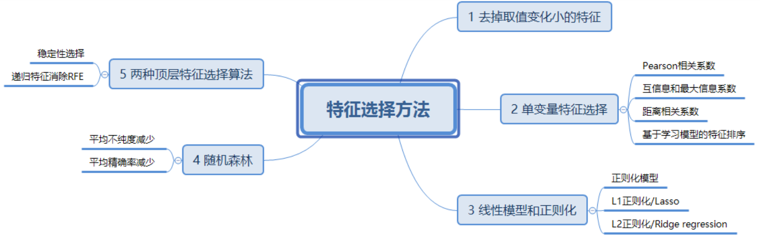
Related Researches

Slide 6
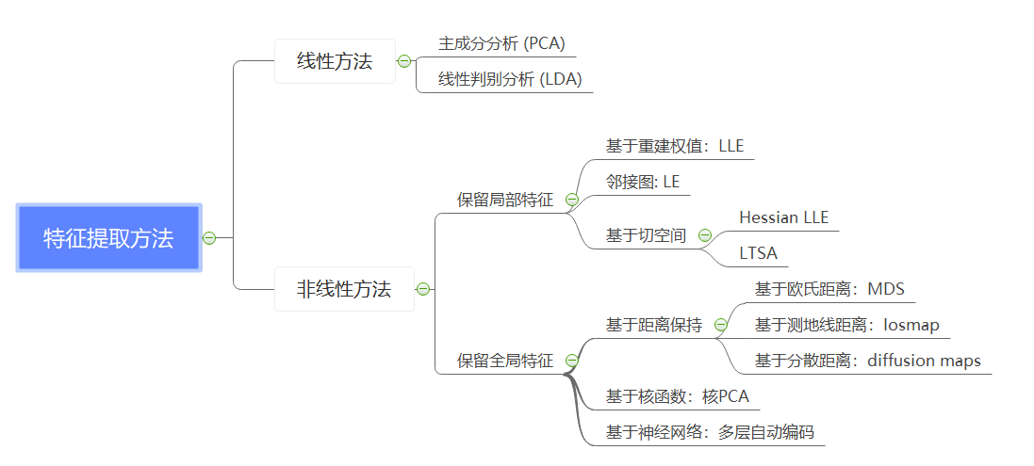
Related Researches

Slide 7
Methodology
非监督学习方法——聚类方法
流形学习
聚类方法
？
非线性
降维
基于某密度

Slide 8
Methodology
监督学习方法
降维方法
监督学习器
信息丢失
&
信息增强
学习能力强——过拟合
&
学习能力弱——欠拟合
是否存在均衡？

Slide 9
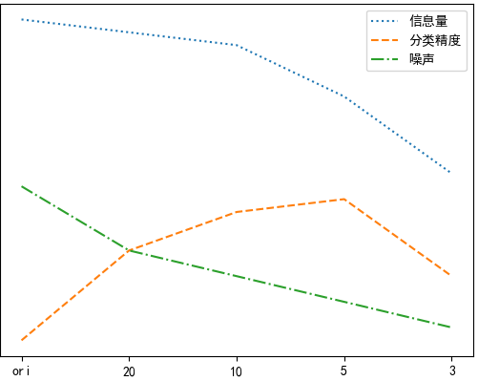
Methodology
信息量
噪声
分类精度
不同降维维度下信息量、噪声的理想变化

Slide 10
Experiments
数据集：
降维方法：
数据名称 | 样本数 | 特征数 | 类别数
Avila数据集 | 20867 | 10 | 12
Glass玻璃识别数据集 | 214 | 10 | 7
Wine葡萄酒数据集 | 178 | 13 | 3
Leaf数据集 | 340 | 15 | 40
信用卡客户数据集 | 30000 | 24 | 2
wdbc乳腺癌威斯康星州（诊断）数据集 | 569 | 30 | 2
Spambase垃圾邮件数据集 | 4601 | 57 | 2
Algorithm | Linear | G/L | Supervis
PCA | linear | global | un
KPCA | non | global | un
LDA | linear | global | supervised
Isomap | non | global | un
MDS | non | global | un
LLE | non | local | un
LE | non | local | un
T-SNE | non | local | un

Slide 11
Experiments
非监督学习方法：
监督学习方法：
Algorithm | Supervised/ Unsupervised | 算法特征 | 度量方式 | 参数
Kmeans | unsupervised | 基于划分 | 点距离 | 聚类数量
Meanshift | unsupervised | 基于质心 | 点距离 | 带宽
DBSCAN | unsupervised | 基于密度 | 最近点距离 | 领域大小
Spectral Clustering | unsupervised | 基于图论 | 图形距离 | 聚类数量
Hierarchical Clustering | unsupervised | 基于层次 | 点距离 | 聚类数量或距离阈值
Classifier | Supervised/ Unsupervised | Linear
Adaboost | supervised | Linear
Kernal Support Vector Machine | supervised | None
Network | supervised | None
Random forest | supervised | None
Naïve Bayes | supervised | Linear

Slide 12
Experiments
聚类方法基于流行学习的提升
data:creditcard reduct:T-SNE | Clustering | ori | 10 | 5 | 3 | 2
 | Kmeans | 0 | 0.005 | 0.005 | 0.006 | 0.004
 | Meanshift | 0.001 | 0.008 | 0.004 | 0.004 | 0.003
 | DBSCAN | 0.005 | 0 | 0.001 | 0.001 | 0.008
 | Spectral clustering | 0 | 0.003 | 0 | 0.002 | 0
 | Hierarchical clustering | 0.002 | 0.007 | 0.006 | 0.007 | 0.003
互信息
data:spambase reduct:LE | Clustering | ori | 10 | 5 | 3 | 2
 | Kmeans | 0.04 | 0.025 | 0.07 | 0.093 | 0.073
 | Meanshift | 0.061 | 0.045 | 0.058 | 0.101 | 0.099
 | DBSCAN | 0.001 | 0 | 0 | 0 | 0
 | Hierarchical clustering | 0.061 | 0.093 | 0.068 | 0.094 | 0.063
 | Kmeans | 0.04 | 0.025 | 0.07 | 0.093 | 0.073
互信息

Slide 13
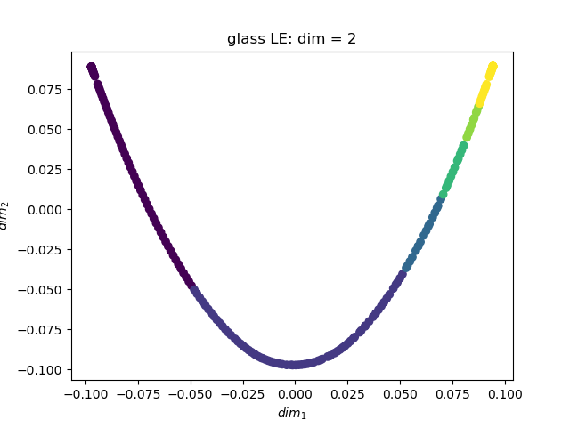
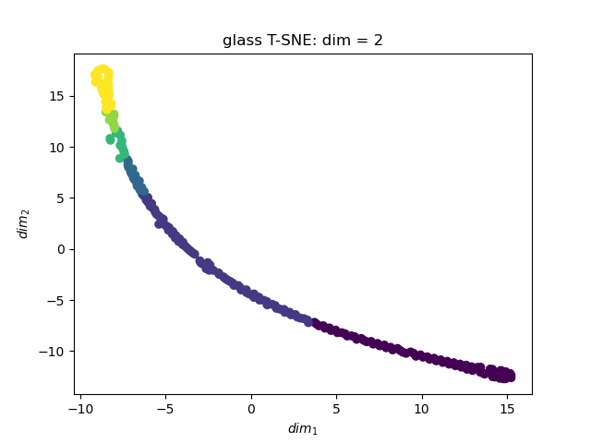
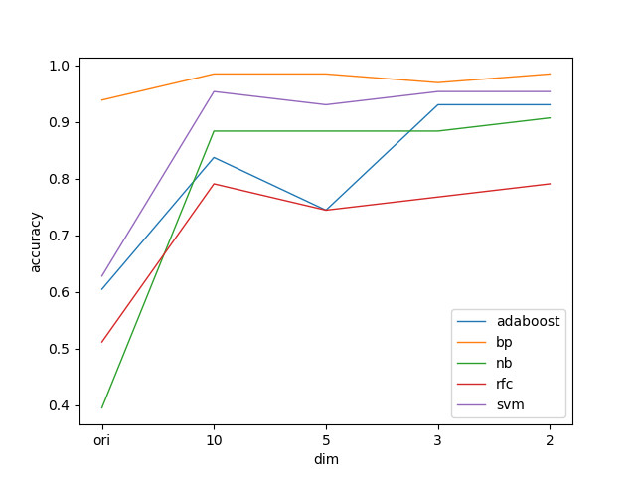
Experiments
Glass数据集 朴素贝叶斯：
降维方法 | 降维后维度 | 降维后精度 | 变化
LE | 10 | 0.93 | 135.29
LE | 5 | 0.93 | 135.29
LE | 2 | 0.91 | 129.41
LE | 3 | 0.91 | 129.41
LLE | 2 | 0.91 | 129.41
LLE | 3 | 0.91 | 129.41
MDS | 10 | 0.91 | 129.41
MDS | 2 | 0.91 | 129.41
MDS | 3 | 0.91 | 129.41
T-SNE | 2 | 0.91 | 129.41
Isomap | 2 | 0.88 | 123.53
LLE | 10 | 0.88 | 123.53
MDS | 5 | 0.88 | 123.53
PCA | 2 | 0.88 | 123.53
T-SNE | 10 | 0.88 | 123.53
T-SNE | 3 | 0.88 | 123.53
T-SNE | 5 | 0.88 | 123.53

Slide 14
Conclusion
非监督学习：
数据在新的流形空间中，数据由完全不可分到可分
监督学习：
1）对于强学习器，样本量充足时，数据降维的降噪作用不明显，甚至造成信息丢失，导致分类效果变差；样本量不足时，对于强学习器，数据降维有一定的降噪作用
2）对于弱学习器，数据降维到合适的维度，数据特征的增强与信息的丢失可以达到一个“均衡”状态。

